Slide 1


tasmota_v13.3.0.bin
Tasmota
$
Nyílt forráskódú firmware okoseszközökhöz
> INFORMATIKAI TECHNIKUS VIZSGAFELKÉSZÍTŐ > TÉMAKÖR: 04 // IoT_SYSTEMS

Slide 2







Mi az a Tasmota?
02
Alternatív Firmware
Egy nyílt forráskódú szoftver, amely az ESP8266 és ESP32 alapú okoseszközök gyári szoftverét váltja fel.
Helyi Vezérlés
CLOUD SERVICES
Megszünteti a külső felhőalapú szolgáltatásoktól való függőséget, minden adat a helyi hálózaton marad.
Univerzális
Egyetlen firmware több ezer különböző eszközt támogat sablonok segítségével.
LOCAL CONTROL (TASMOTA)

Slide 3
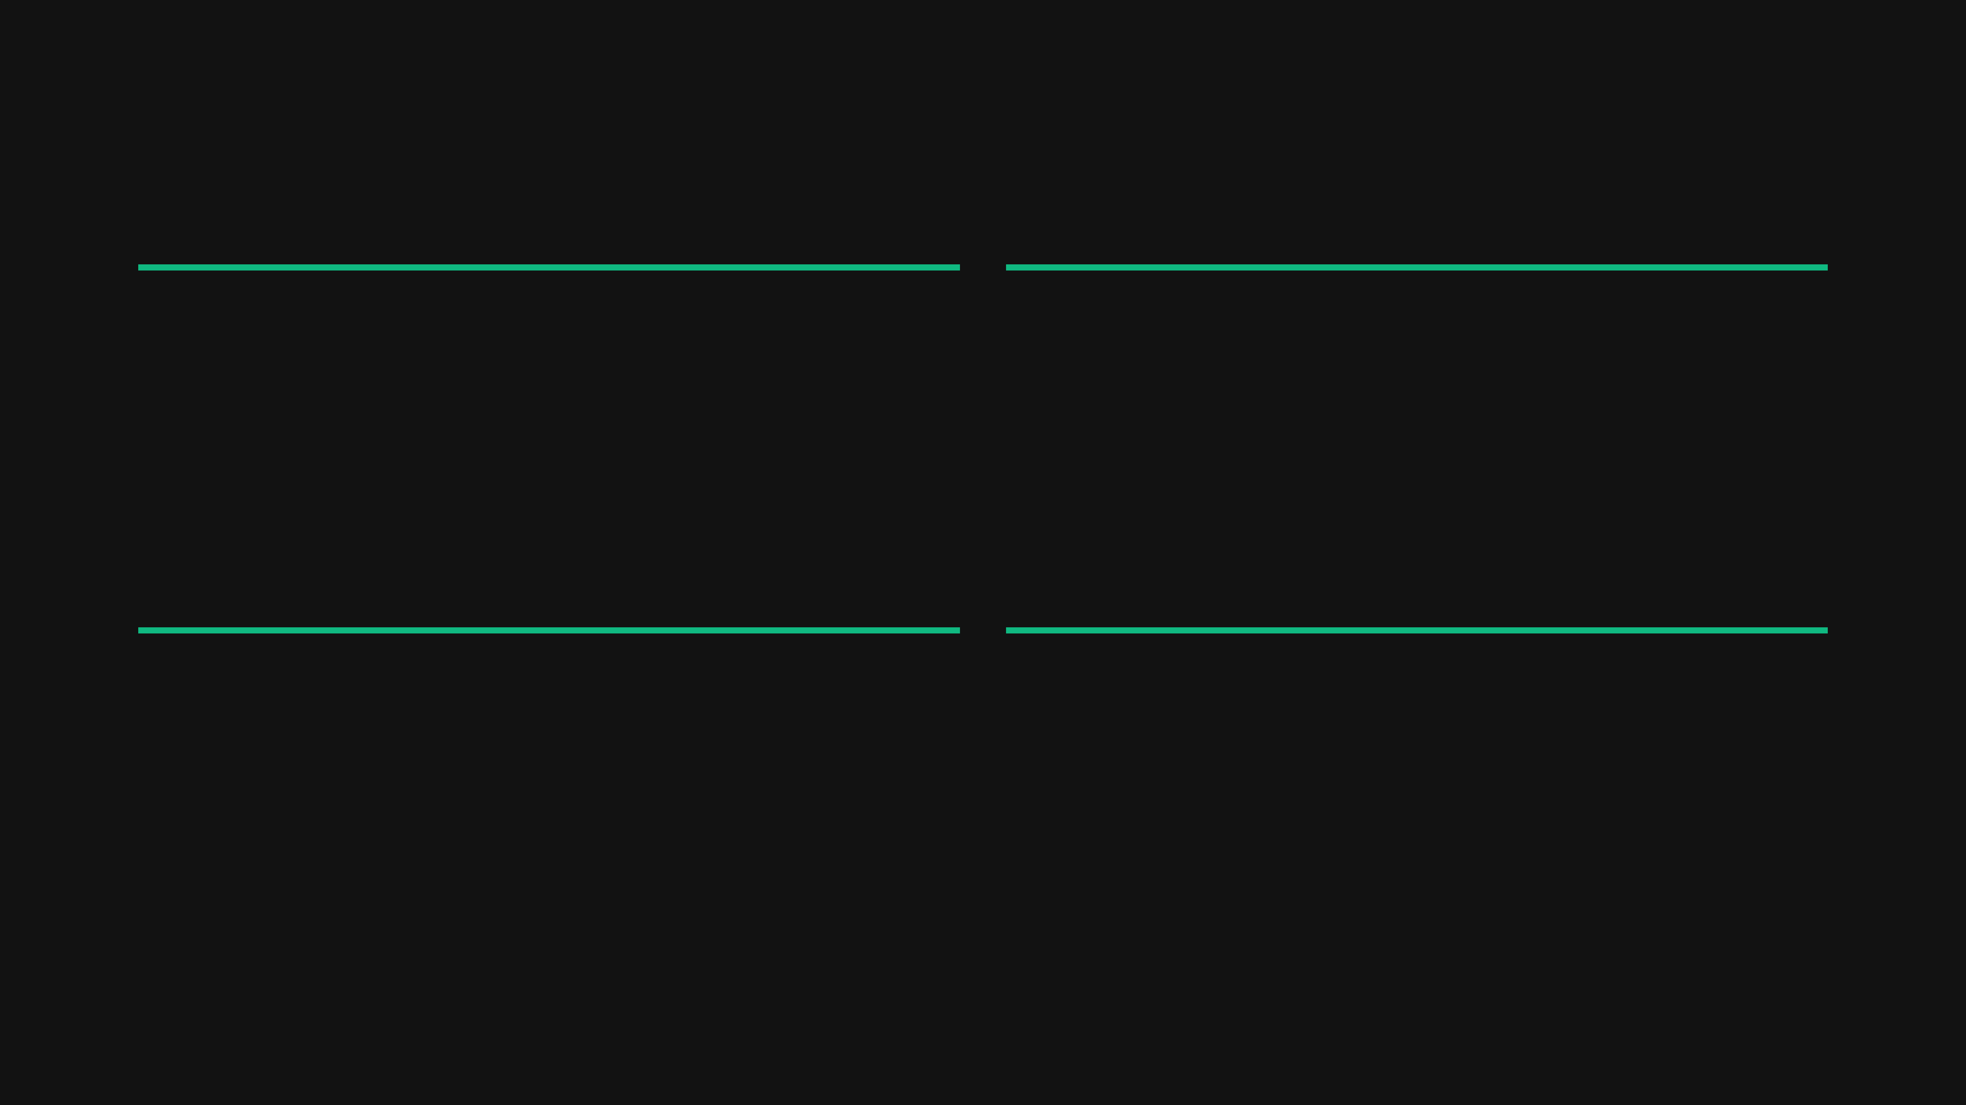




A Tasmota Előnyei
03
Adatvédelem
Kompatibilitás
Nincs szükség regisztrációra vagy felhőalapú fiókra. Minden adat az Ön hálózatán belül marad, megakadályozva a profilalkotást.
Szabványos MQTT protokollon keresztül integrálható Home Assistant, OpenHAB vagy Node-RED rendszerekbe.
> mqtt_status // connected: TRUE
> status 0 // privacy_check: OK
Testreszabhatóság
Biztonság
Teljes kontroll a GPIO kivezetések felett. Saját szabályok (Rules) és szkriptek futtatása közvetlenül az eszközön.
Nincsenek rejtett hátsó kapuk. A nyílt forráskód lehetővé teszi a közösségi auditot és a gyors hibajavítást.
> gpio_map // custom_config: LOADED
> security_audit // vulnerabilities: 0

Slide 4







Támogatott Hardverek
04
Támogatott Chipkészletek
Népszerű Eszközök
ESP8266 / ESP8285
CLASSIC
Számos gyártó használja ezeket a chipeket, így a Tasmota könnyen telepíthető rájuk:
ESP32 (Dual-Core)
POWER
Sonoff
Shelly
ESP32-C3 / S2 / S3
MODERN
Gosund
BlitzWolf
* Megjegyzés: A Tasmota kifejezetten az Espressif chipjeire lett optimalizálva.
Athom
Nous
Típusok: Okoskonnektorok, kapcsolók, izzók, relék,
fogyasztásmérők.
HW_SCAN: COMPLETE

Slide 5



Telepítés és Flashelés
05
01
Hardveres Csatlakozás
READY
USB-to-Serial (FTDI) adapter csatlakoztatása az eszközhöz (VCC, GND, RX, TX).
02
Flash Mód Aktiválása
BOOTLOADER
GPIO0 földre húzása bekapcsoláskor a programozási módba lépéshez.
03
Firmware Írása
FLASHING...
A tasmota.bin fájl feltöltése a választott szoftveres eszközzel.
04
Kezdeti Konfiguráció
SUCCESS
Csatlakozás a 'tasmota-xxxx' Wi-Fi hálózathoz a beállítások megadásához.
Tasmotizer (Desktop)
Web Installer (Chrome/Edge)
Esptool.py (CLI)

Slide 6





Konfiguráció és Sablonok
06
TEMPLATE_JSON
{ "NAME": "Sonoff Basic", "GPIO": [ 17, 255, 255, 255, 255, 255, 255, 255, 21, 255, 22, 255, 255, 255 ], "FLAG": 0, "BASE": 1 } // A számok a GPIO funkciókat jelölik
Relay1 (GPIO 12)
A fő kapcsoló kimenet vezérlése.
Button1 (GPIO 0)
Fizikai nyomógomb bemenet.
Led1i (GPIO 13)
Állapotjelző LED (invertált működés).
A sablonok (Templates) segítségével egyetlen JSON karakterlánccal beállítható az eszköz összes kivezetése.
Egyedi Perifériák
Szenzorok (DHT, DS18B20) hozzáadása bármely szabad GPIO-hoz.

Slide 7





MQTT és Home Assistant
07
PUB/SUB
MQTT
INTEGRÁCIÓ
Tasmota Eszköz

MQTT Broker

Home Assistant
Telemetria küldése és parancsok fogadása.
Központi üzenetkezelő (pl. Mosquitto).
Vezérlés, automatizálás és naplózás.
Automatikus Felismerés (Auto-Discovery)
A Tasmota képes automatikusan regisztrálni magát a Home Assistant rendszerben, így nincs szükség manuális YAML konfigurációra az entitások létrehozásához.

Slide 8


Webes Felület és Konzolos Vezérlés
08
HTTP://192.168.1.50
Console
Tasmota - Sonoff
12:00:01 MQT: tele/sonoff/STATE = {"Time":"2024-01-09T12:00:01"...}
12:00:05 CMD: Power ON
TOGGLE
12:00:05 MQT: stat/sonoff/RESULT = {"POWER":"ON"}
12:00:05 MQT: stat/sonoff/POWER = ON
Temperature: 22.5 °C Humidity: 45.2 %
12:05:10 MQT: tele/sonoff/SENSOR = {"Time":"2024-01-09T12:05:10"...}
sonoff-console> Backlog Power1 1; Delay 50; Power1 0
Configuration
Console
Information
Firmware Upgrade
Grafikus Felület (GUI)
Parancssori Felület (CLI)

Slide 9





Összefoglalás és Biztonság
09
Teljes felhőmentesség és adatvédelem
Univerzális ESP8266/ESP32 támogatás
Native MQTT és Home Assistant integráció
Rugalmas GPIO konfiguráció sablonokkal
Nyílt forráskódú, közösségi auditált szoftver
Helyi hálózati stabilitás és gyorsaság
Szakmai Konklúzió
A Tasmota a legbiztonságosabb választás olyan IoT rendszerekhez, ahol az adatbiztonság és a rendelkezésre állás kritikus. A gyári firmware-ek lecserélésével a rendszerüzemeltető teljes kontrollt kap az eszköz felett, kizárva a külső támadási felületeket és a gyártói függőséget.

